Slide 1
Allocazione dinamica della
memoria
Array di puntatori
Notes:
Informatica Generale - Introduzione al linguaggio C
© Andrea De Lucia

Slide 2
Allocazione dinamica della memoria
Le strutture dati in C, inclusi gli array, hanno normalmente dimensione fissa
Strutture dati a dimensione fissa possono essere un problema in quanto dobbiamo scegliere la dimensione quando scriviamo il programma
Il C supporta l’allocazione dinamica della memoria: possiamo allocare la memoria durante l’esecuzione del programma
Questo permette di creare strutture dati la cui dimensione viene stabilita durante l’esecuzione, in funzione delle necessità

Slide 3
Allocazione dinamica della memoria
L’allocazione dinamica della memoria viene usata spesso per stringhe, array e strutture
Le strutture allocate dinamicamente possono essere collegate fra di loro per formare liste, alberi e altre strutture dati
Per allocare dinamicamente la memoria esistono delle funzioni specifiche

Slide 4
Allocazione dinamica della memoria
Il file <stdlib.h> dichiara tre funzioni per l’allocazione dinamica della memoria:
malloc—Alloca un blocco di memoria ma non lo inizializza
calloc—Alloca un blocco di memoria e lo inizializza a 0 (clear)
realloc—Cambia la dimensione di un blocco di memoria precedentement allocato
Queste funzioni restituiscono un puntatore generico di tipo void *

Slide 5
Puntatori nulli
Nel caso in cui non sia possibile allocare la quantità di memoria richiesta la funzione di allocazione restituisce un puntatore nullo
Un puntatore nullo è un puntatore che ha un valore speciale (macro NULL) che si può distinguere da di tutti i valori possibili dei puntatori validi
Quindi, dopo aver chiamato una funzione di allocazioni dinamica della memoria, dobbiamo controllare se il puntatore restituito dalla funzione è valido oppure è nullo

Slide 6
Puntatori nulli
Un esempio di uso di malloc:
p = malloc(10000);
if (p == NULL) {
/* allocation failed; take appropriate action */
}
NULL è una macro (definita in vari file di intestazione) che rappresenta il valore speciale che indica un puntatore nullo
Spesso si chiama la funzione e si controlla il valore del puntatore in un’unica espressione:
if ((p = malloc(10000)) == NULL) {
/* allocation failed; take appropriate action */
}

Slide 7
Puntatori nulli
Il test sul valore di un puntatore restituisce vero o falso seguendo le stesse regole dei numeri:
  Un puntatore non nullo è “vero”
  Un puntatore nullo è “falso”
Quindi
if (p == NULL) …
equivale a
if (!p) …
E
if (p != NULL) …
equivale a
if (p) …

Slide 8
Allocazione dinamica di stringhe
L’allocazione dinamica della memoria è spesso utile per le stringhe
Le stringhe sono array di caratteri e spesso è difficile prevedere quanto caratteri saranno effettivamente utilizzati
Se decidiamo una dimensione fissa in fase di programmazione dobbiamo usare la dimensione massima che si prevede
Allocando dinamicamente la memoria possiamo posporre la decisione a run-time.

Slide 9
Funzione malloc
Prototipo della funzione malloc:
void *malloc(size_t size);
malloc alloca un blocco di memoria di size byte e restituisce un puntatore al blocco
size_t è un tipo intero senza segno definito nella libreria del C

Slide 10
Usare malloc per una stringa
Ecco una chiamata a malloc che alloca memoria per una stringa di n caratteri::
p = malloc(n + 1);
p è una variabile di tipo char * (un puntatore a char)
Ogni carattere della stringa richiede un byte di memoria; il byte addizionale serve per il carattere nullo che viene usato per terminare una stringa
Alcuni programmatori preferiscono esplicitare il cast del valore di ritorno di malloc, anche se non è necessario:
p = (char *) malloc(n + 1);

Slide 11
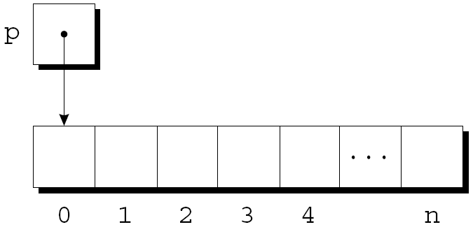
Usare malloc per una stringa
La memoria allocata da malloc non viene inizializzata, quindi p punterà ad una zona di memoria di cui non sappiamo il contenuto:

Slide 12
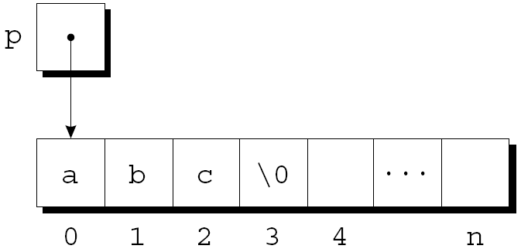
Usare malloc per una stringa
Chiamare strcpy è un modo per inizializzare la stringa:
strcpy(p, "abc");
Adesso i primi 4 byte avranno come contenuto a, b, c, e \0:

Slide 13
Allocazione dinamica per funzioni su stringhe
L’allocazione dinamica permette di scrivere delle funzioni che restituiscono un puntatore a “nuove” stringhe
Supponiamo di dover scrivere una funzione che concatena due stringhe senza alterare le stringhe di input
La funzione misurerà la lunghezza delle stringhe di input e usando malloc allocherà la memoria necessaria a scrivere il risultato

Slide 14
Allocazione dinamica per funzioni su stringhe
char *concat(const char *s1, const char *s2)
{
char *result;
result = malloc(strlen(s1) + strlen(s2) + 1);
if (result == NULL) {
printf("Error: malloc failed in concat\n");
exit(EXIT_FAILURE);
}
strcpy(result, s1);
strcat(result, s2);
return result;
}

Slide 15
Allocazione dinamica per funzioni su stringhe
Ecco una chiamata alla funzione concat:
p = concat("abc", "def");
Dopo la chiamata, p conterrà un puntatore alla stringa "abcdef", che è memorizzata in un area di memoria allocata dalla funzione stessa

Slide 16
Allocazione dinamica per funzioni su stringhe
Funzioni come concat che allocano dinamicamente la memoria devono essere usate con molta cautela
Quando la stringa creata da concat non serve più è necessario “liberare” la memoria allocata chiamando la funzione free
Se non lo facciamo, la memoria occupata sarà persa
Un’eccessiva presenza di memoria “persa” potrà determinare la mancanza di memoria

Slide 17
Programma: stampare un promemoria (rivisitato)
Il programma remind2.c è una versione modificata del programma remind.c (Capitolo 13), che stampa un promemoria mensile
La versione originale remind.c memorizza le stringhe in un array bidimensionale
Nella nuova versione l’array è monodimensionale ed i suoi elementi sono puntatori a stringhe allocate dinamicamente

Slide 18
Programma: stampare un promemoria (rivisitato)
Vantaggi:
  La memoria è usata in modo più efficiente: usiamo solo la memoria necessaria a memorizzare i caratteri effettivamente presenti nelle stringhe
  Non è necessario chiamare strcpy per “spostare” le stringhe per fare spazio a nuovi elementi
Questo cambiamento richiede la modifica di solo 8 linee di programma, messe in evidenza in grassetto

Slide 19
remind2.c
/* Prints a one-month reminder list (dynamic string version) */
#include <stdio.h>
#include <stdlib.h>
#include <string.h>
#define MAX_REMIND 50 /* maximum number of reminders */
#define MSG_LEN 60 /* max length of reminder message */
int read_line(char str[], int n);
int main(void)
{
char *reminders[MAX_REMIND];
char day_str[3], msg_str[MSG_LEN+1];
int day, i, j, num_remind = 0;

Slide 20
for (;;) {
if (num_remind == MAX_REMIND) {
printf("-- No space left --\n");
break;
}
printf("Enter day and reminder: ");
scanf("%2d", &day);
if (day == 0)
break;
sprintf(day_str, "%2d", day);
read_line(msg_str, MSG_LEN);
for (i = 0; i < num_remind; i++)
if (strcmp(day_str, reminders[i]) < 0)
break;
for (j = num_remind; j > i; j--)
reminders[j] = reminders[j-1];

Slide 21
reminders[i] = malloc(2 + strlen(msg_str) + 1);
if (reminders[i] == NULL) {
printf("-- No space left --\n");
break;
}
strcpy(reminders[i], day_str);
strcat(reminders[i], msg_str);
num_remind++;
}
printf("\nDay Reminder\n");
for (i = 0; i < num_remind; i++)
printf(" %s\n", reminders[i]);
return 0;
}

Slide 22
int read_line(char str[], int n)
{
int ch, i = 0;
while ((ch = getchar()) != '\n')
if (i < n)
str[i++] = ch;
str[i] = '\0';
return i;
}

Slide 23
Array allocati dinamicamente
Come fatto per le stringhe, possiamo allocare la memoria necessaria a memorizzare un array dinamicamente
La stretta relazione fra array e puntatori ci permette di usare in modo facile un array allocato dinamicamente (come un array allocato staticamente)
Sebbene si possa usare malloc, spesso si preferisce calloc in quanto la memoria allocata viene inizializzata (a 0)
La funzione realloc ci permette di “cambiare” la dimensione dell’array

Slide 24
Usare malloc per un array
Supponiamo di dover usare un array di n interi, e che n venga calcolato durante l’esecuzione
Possiamo dichiarare un puntatore:
int *a;
Quando il valore di n è noto, il programma può chiamare malloc per allocare la memoria necessaria:
a = malloc(n * sizeof(int));
Usare sempre l’operatore sizeof per calcolare lo spazio necessario per ogni elemento

Slide 25
Usare malloc per un array
Possiamo “ignorare” il fatto che a è un puntatore ed usarlo come “nome di array”, in quanto in C i nomi di array sono trattati come puntatori
Per esempio il seguente ciclo inizializza l’array puntato da a:
for (i = 0; i < n; i++)
a[i] = 0;
Possiamo anche usare l’aritmetica dei puntatori per accedere agli elementi dell’array

Slide 26
La funzione calloc
La funzione calloc è un’alternativa a malloc
Prototipo:
void *calloc(size_t nmemb, size_t size);
Proprietà di calloc:
  Alloca memoria per un array di nmemb elementi, ognuno di grandezza size byte
  Restituisce il puntotare alla zona di memoria allocata oppure un puntatore nullo se non c’è spazio sufficiente
  Inizializza tutta la memoria allocata a 0

Slide 27
La funzione calloc
Un esempio di chamata a calloc che alloca memoria per un array di n interi:
a = calloc(n, sizeof(int));
Usando 1 come primo argomento di calloc possiamo allocare spazio per un elemento di un qualsiasi tipo

Slide 28
Liberare la memoria allocata dinamicamente
Lo spazio di memoria allocato in maniera automatica viene anche liberato automaticamente, all’uscita dalla funzione
Lo spazio allocato dinamicamente non viene deallocato all’uscita dalla funzione, ma deve essere liberato manualmente quando non è più necessario
void free(void *p);

Slide 29
Che succede quando la memoria è esaurita?
Quando lo heap di memoria a disposizione del programma è pieno, malloc( ) e calloc( ) ritornano un valore NULL
Controllare sempre il valore restituito prima di procedere
int * leggiNvalori (int numval)
{
int *A, i;
A = (int *) calloc(numval, sizeof(int));
if (!A)
{ printf(“Spazio di memoria esaurito\n”);
return NULL;
}
for (i=0; i<numval; i++)
{
printf(“Inserire valore (%d): “, i);
scanf(“%d”, &A[i]);
}
return A;
}

Slide 30
Deallocare la memoria
Le funzioni di allocazione della memoria (malloc, calloc, realloc) ottengono la memoria da un blocco detto heap
Chiamare queste funzioni troppo spesso—oppure richiedere blocchi di dimensioni enormi—può consumare l’intero heap
Può succedere anche di peggio: il programma alloca memoria e poi ne perde traccia (perdendo i puntatori) e quindi di fatto spreca la memoria

Slide 31
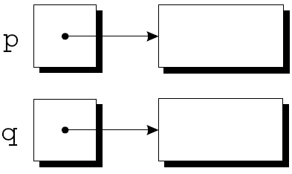
Deallocare la memoria
Esempio:
p = malloc(…);
q = malloc(…);
p = q;
Ecco la situazione dopo l’esecuzione delle prime due istruzioni:

Slide 32
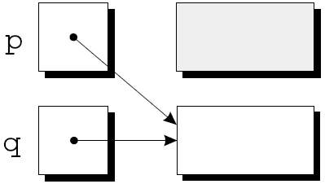
Deallocare la memoria
Dopo l’assegnazione di q a p, la situazione diventa:
Non ci sono più puntatori che puntano al primo blocco che di fatto non potrà essere più usato e quindi è memoria sprecata (il che contribuisce al consumo dell’heap)

Slide 33
Deallocare la memoria
Un blocco di memoria non più accessible è detto garbage (immondizia)
Un programma che genera garbage ha un memory leak (perdita di memoria)
Alcuni linguaggi forniscono dei meccasimi per il recupero della memoria persa (garbage collection) ma non il C
Con il C ogni programma ha la responsabilità di deallocare la memoria che non serve più usando la funzione free

Slide 34
La funzione free
Prototipo:
void free(void *ptr);
La funzione free ha bisogno di un puntatore ad un blocco di memoria da deallocare:
p = malloc(…);
q = malloc(…);
free(p);
p = q;
La chiamata a free libera il blocco di memoria puntato da p resituendolo all’heap

Slide 35
Il problema del “puntatore pendente”
L’uso di free crea un nuovo problema, quello del puntatore pendente (dangling pointer)
free(p) dealloca la memoria puntata da p ma non cambia p (ad esempio rendendolo nullo)
Se proviamo ad usare p dopo la deallocazione, il risultato non è prevedibile:
char *p = malloc(4);
…
free(p);
…
strcpy(p, "abc"); /*** WRONG ***/
Usare un puntatore pendente è un errore grave

Slide 36
Il problema del “puntatore pendente”
Individuare puntatori pendenti può essere molto difficile in quanto più puntatori possono puntare allo stesso blocco di memoria
Quando il blocco viene deallocato, tutti i puntatori che puntano al blocco diventano pendenti

Slide 37
Array di Puntatori: un esempio
int main (void)
{
int *A[MAX], i, n;
for (i=0; i<MAX; i++)
{
printf(“lunghezza riga %d: ”, i);
scanf(“%d”, &n);
A[i] = calloc(n+1, sizeof(int));
if (!A[i])
{ printf(“Spazio di memoria esaurito\n”);
return 0;
}
A[i][0] = n;
}
riempi(A, MAX);
return 0;
}
void riempi (?????????)
{
?
?
?
}

Slide 38
Un possibile effetto
A
6
3
4
4
1

Slide 39
Esempio di uso di malloc( )
int *leggiNvalori (int numval)
{
int *A, i;
A = (int *) calloc(numval, sizeof(int));
for (i=0; i<numval; i++)
{
printf(“Inserire valore (%d): “, i);
scanf(“%d”, &A[i]);
}
return A;
}

Slide 40
Array di Puntatori: un esempio (più completo)
int main (void)
{
int *A[MAX], i, n;
for (i=0; i<MAX; i++)
{
printf(“lunghezza riga %d: ”, i);
scanf(“%d”, &n);
A[i] = calloc(n+1, sizeof(int));
if (!A[i])
{ printf(“Spazio di memoria esaurito\n”);
return 0;
}
A[i][0] = n;
}
riempi(A, MAX);
return 0;
}
void riempi (int **A, int m)
{
int i, j;
for (i=0; i<m; i++)
{
printf(“\ninserire la riga %d\n”, i);
for (j=1; j<=A[i][0]; j++)
{
printf(“prossimo valore: ”);
scanf(“%d”, &A[i][j]);
}
}
}

